Slide 1
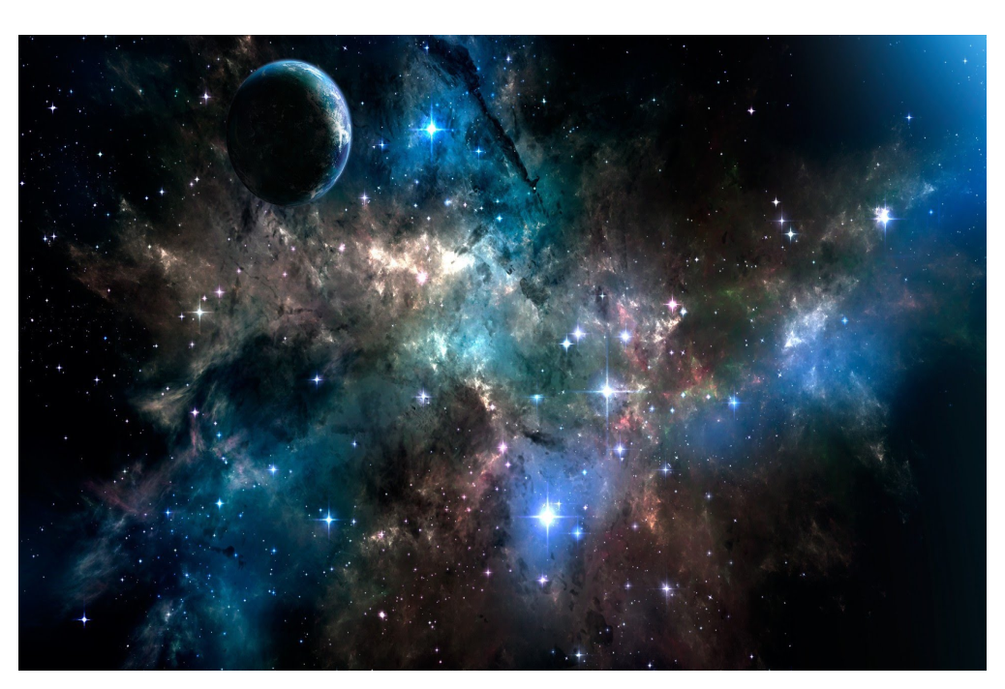
Тематическое оформление веранды старшей группы «Березка»
МДОУ Детский сад общеразвивающего вида №62 «Аленький цветочек»
Дмитриева Ольга Константиновна

Slide 2
Как разнообразить прогулки детей в детском саду?
Можно привлечь детей и родителей к оформлению веранды по определенной теме:
Листопад на веранде
Встреча с зимующими птицами
Весна-весна на улице
В стране насекомых

Slide 3
Тематическое оформление веранды к Дню космонавтики

Slide 4
Значение тематического оформления веранды
Пространство, в котором находятся дети, должно быть развивающим. Значит, не только в группе могут быть продуманы зоны и игровые уголки, но и оформление веранды должно соответствовать принципам построения ППС.

Slide 5
Познавательный уголок
Подвесной макет «Планеты»
Макет «Планеты»
Картотека «Космические эксперименты» и материалы к ним (глобус, мячи разного размера, фонарик, линейки и т.д.)
Познавательные игры: «Узнай планету по силуэту», «Сортировка по размеру», «Мемори», «Лото»

Slide 6
Познавательный уголок
Доска открытий «Отправляемся в космос»
Фотографии созвездий «Знаки зодиака» /дети узнают, под каким созвездием они родились/
Игровые задания «Путешествуем по планетам Солнечной системы»
Календарь погоды
Плакат «Исследователи космоса»

Slide 7
Познавательный уголок

Slide 8
Творческий уголок и уголок безопасности
Космическая выставка /поделки сделаны родителями и детьми нашей группы. Данные поделки используются в творческих играх детей/
Безопасное поведение на солнце

Slide 9
Театральный уголок
Используется для этюдов-импровизаций с космическими кораблями, мини-сценок, для этого сделаны ободки-планеты

Slide 10
Физкультурный уголок
Звезды двух цветов для командных игр
Аттракцион «Не попади в черную дыру»
Маски-планеты для подвижных игр

Slide 11
Подвесные мобили
Украшение веранды
Знакомство с планетами
Распределение детей по командам
Игры на ориентировку в пространстве
Достань до планеты /прыжки/

Slide 12
Тематическое оформление веранды помогает развивать любознательность детей и делает прогулки более познавательными и интересными

